Slide 1


Республиканский семинар для руководителей и учителей биологии образовательных организаций Республики Татарстан
«Центры образования «Точка роста» как ресурс формирования функциональной грамотности естественно-научной направленности» в рамках реализации национального проекта «Образование»
МКУ «Отдел образования» Мамадышского района
18 марта 2022 года

Slide 2
«Центры образования «Точка роста»- инновационные возможности современного образования
Заместитель начальника МКУ «Отдел образования»
исполнительного комитета Мамадышского муниципального района
Хазиева Аниса Накиповна
МКУ «Отдел образования» Мамадышского района

Slide 3
Муниципальная система образования
Типы и виды образовательных организаций | Количество ОО
Дошкольные образовательные организации | 39
Начальные школы - детские сады | 3
Основные школы Средние школы, в т. ч. лицеи Коррекционная школа | 11 23 2 1
МБОУ ДО «Дом детства и юношества» | 1
Дополнительное образование | 5

Slide 4
Образовательные направления центров «Точка роста»
2019 – 2020 гг.
Реализация основных общеобразовательных программ:
«Информатика»
«Основы безопасности жизнедеятельности»
предметной области «Технология»
Дополнительное образование:
программы цифрового, естественнонаучного, технического и гуманитарного профилей
МБОУ «Красногорская СОШ»
МБОУ «Зверосовхозская СОШ»
МБОУ «СОШ №3 г. Мамадыш»
2021 г.
Реализация основных
общеобразовательных программ:
«Математика и информатика»
«Естественнонаучные предметы»: «Физика»,
«Химия», «Технология», «Биология» Дополнительное образование: программы естественнонаучной и технологической направленностей
МБОУ «Лицей №2 имени К.А. Валиева г. Мамадыш»
МБОУ «СОШ №4 г. Мамадыш»
4

Slide 5
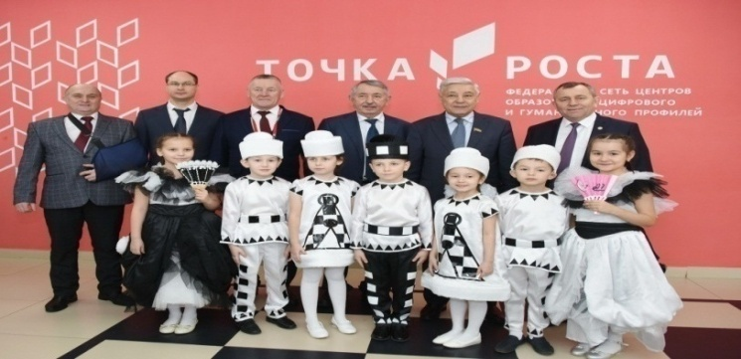
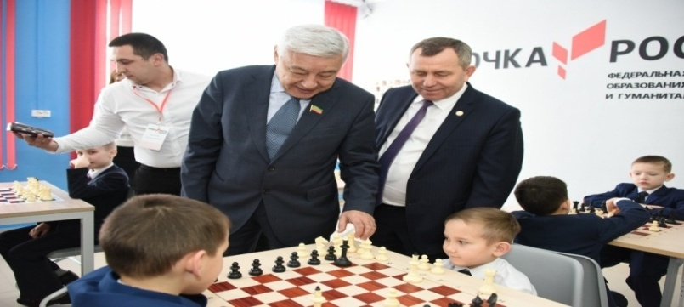
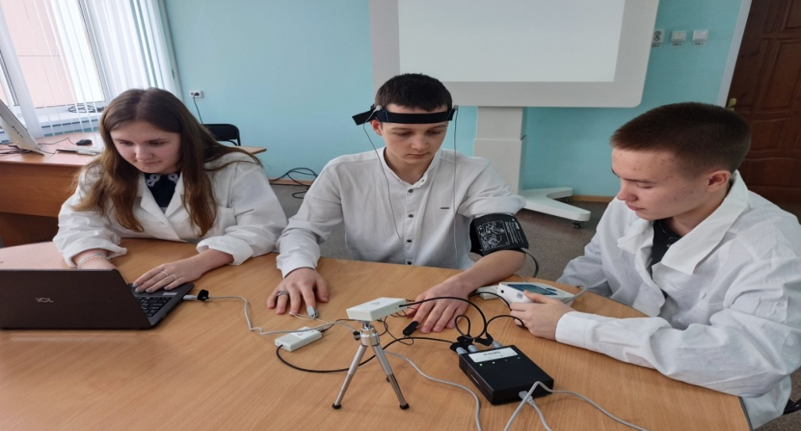
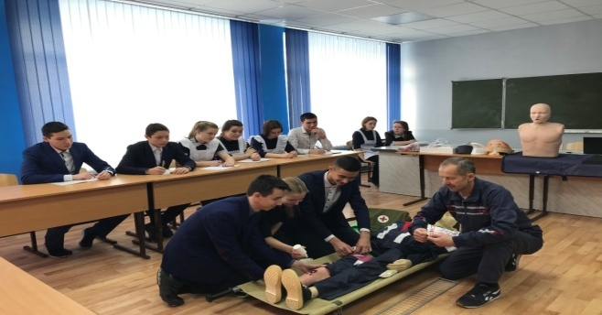
Центры образования «Точка роста»
На базе Центров «Точка роста » проводятся
-уроки;
- внеурочные занятия;
- семинары- совещания;
- семинары- практикумы;
-мастер- классы;
-проектные работы;
-муниципальные соревнования по дополнительному образованию и т.д.

Slide 6

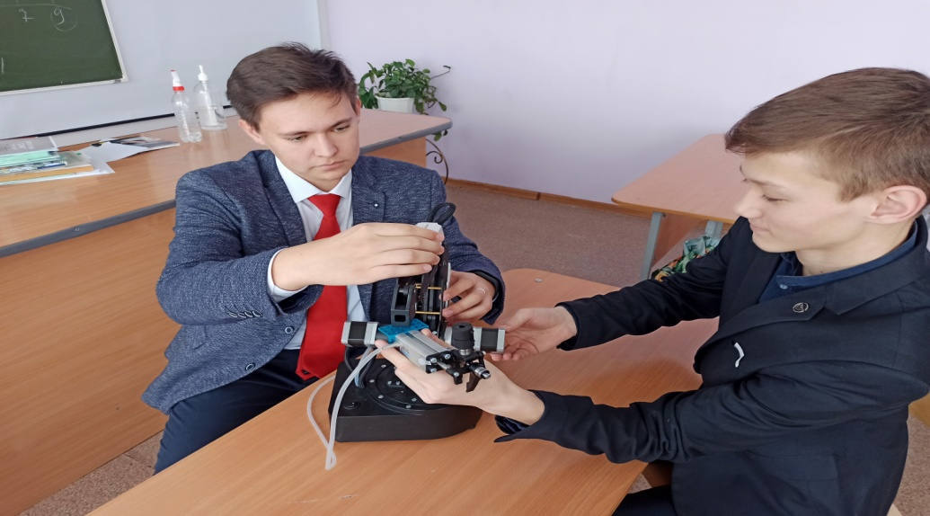
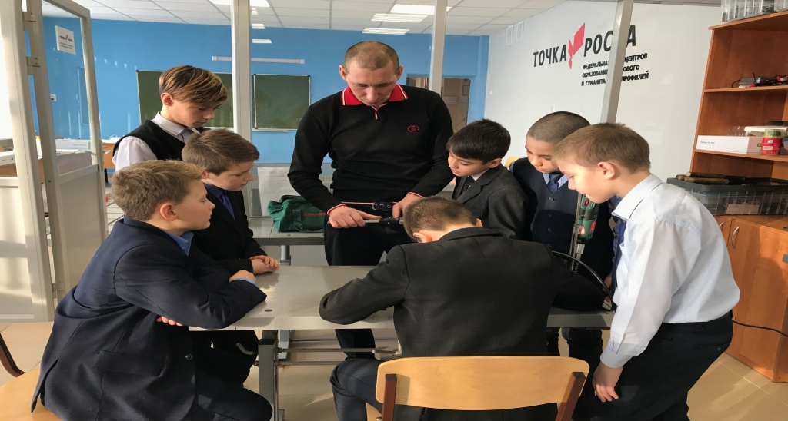
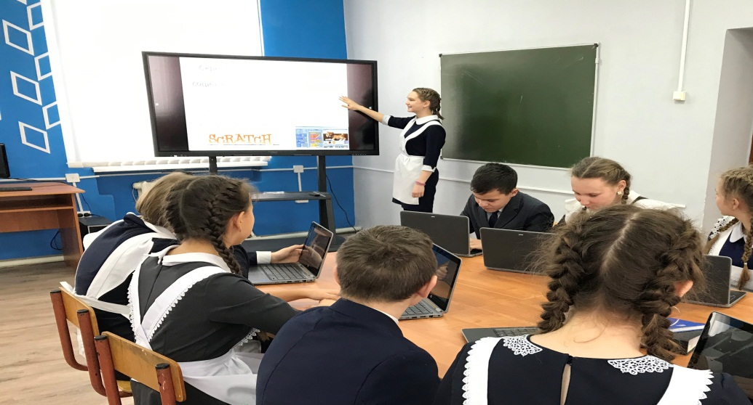
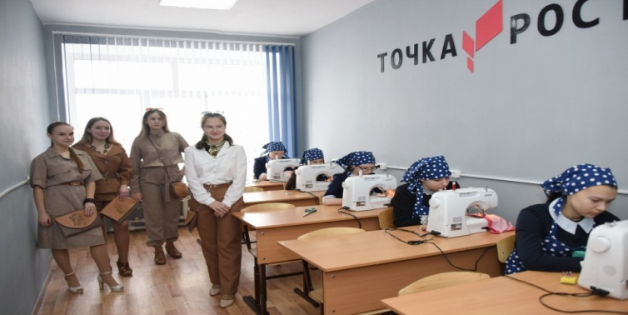
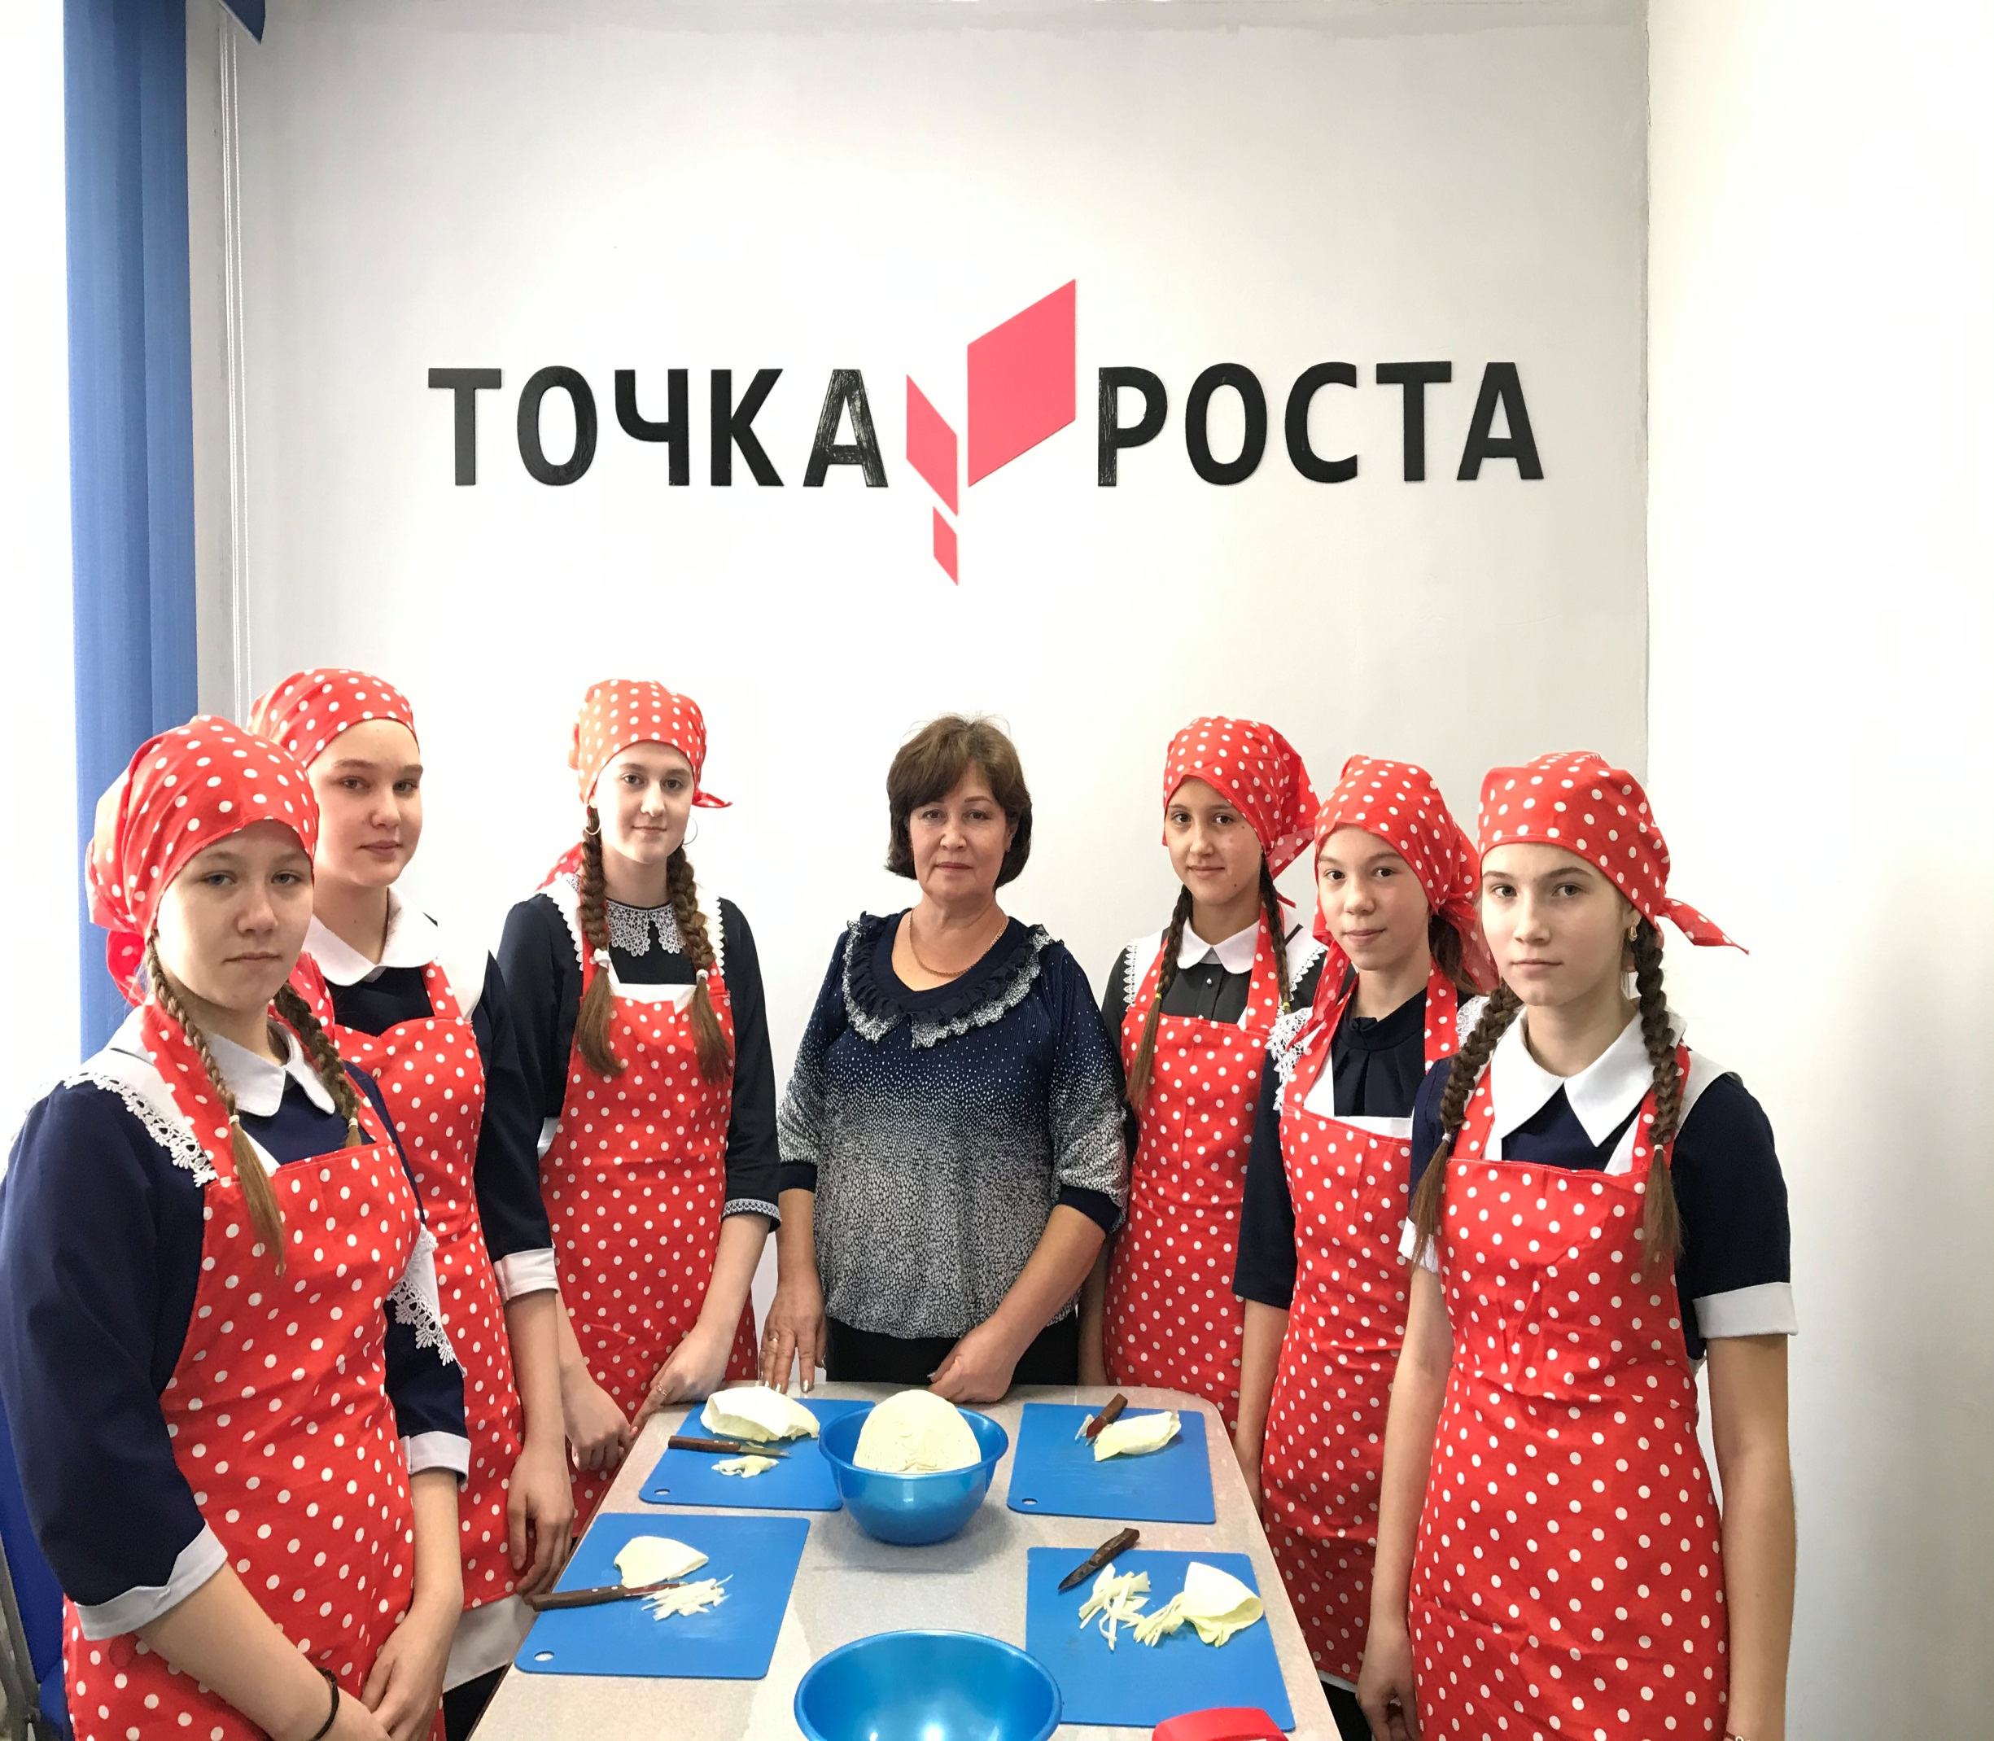
Центры образования «Точка роста»

Slide 7
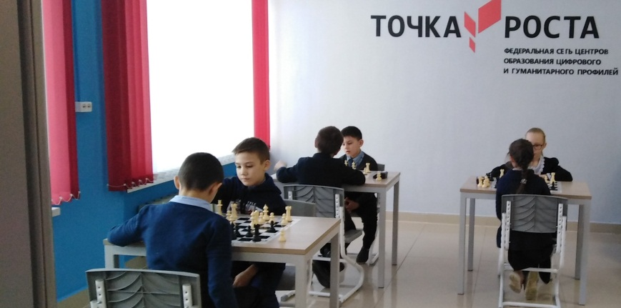

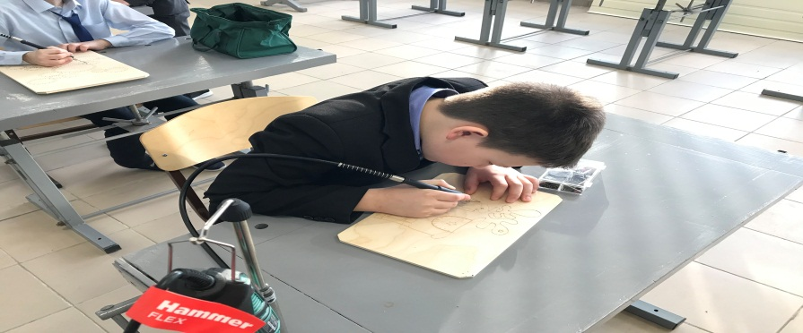
Центры образования «Точка роста»
В центрах работают направления:
Техническое: «Виртуальная реальность», «Промышленный дизайн», «Робототехника», «Инфознайка»,
«3D моделирование…
Естественно-научное: «Физика в задачах». «Химия вокруг нас», «Путешествие в микромир»…
Социально-педагогические: «Первая медицинская помощь»…
Физкультурно-оздоровительное: «Шахматы с нуля»…
Художественное: «Творческая мастерская», «Город мастеров»…

Slide 8
Результаты предметных олимпиад
МКУ «Отдел образования» Мамадышского района

Slide 9
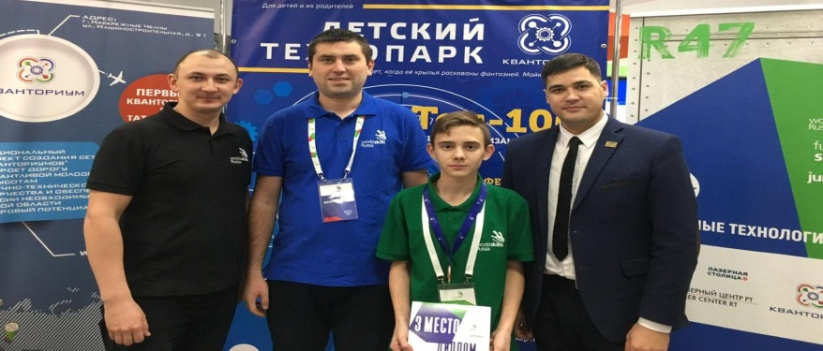
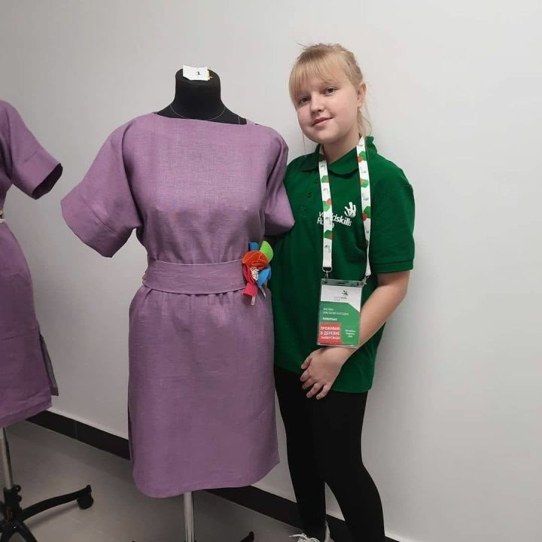
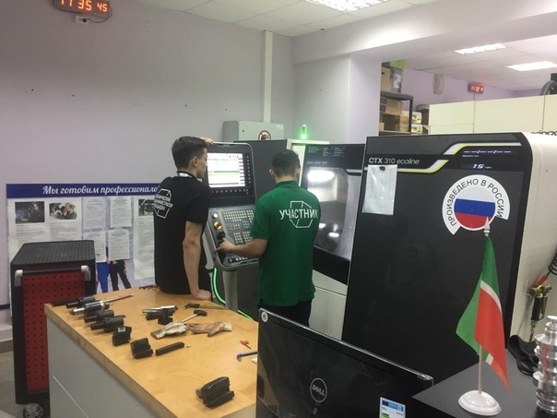
Региональный чемпионат «Молодые профессионалы»
WorldSkills Russia
1 место в региональном чемпионате «Молодые профессионалы» WorldSkills Russia в компетенции «Технология моды»
3 место в региональном чемпионате «Молодые профессионалы» WorldSkills Russia в номинации Токарные работы на станках с ЧПУ
3 место в региональном чемпионате «Молодые профессионалы» WorldSkills Russia в номинации Фрезерные работы на станках ЧПУ
3 место в региональном чемпионате «Молодые профессионалы» WorldSkills Russia в компетенции «Лазерные технологии»
3 место в региональном чемпионате «Молодые профессионалы» WorldSkills Russia в компетенции «Ландшафтный дизайн»

Slide 10
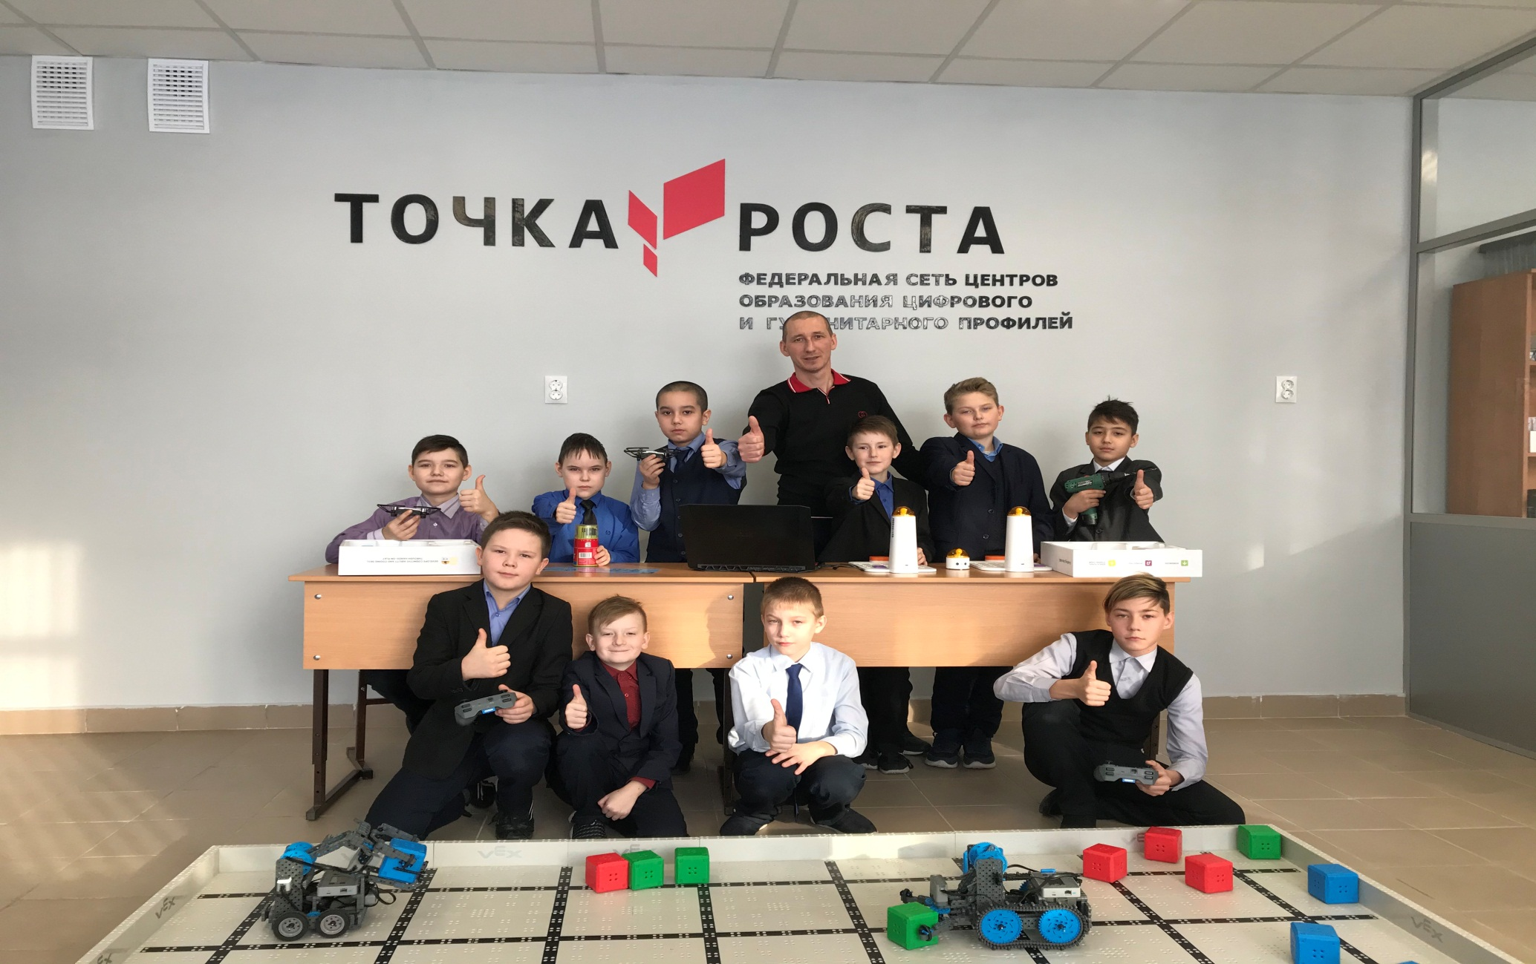
Центры образования «Точка роста»

Slide 11
Спасибо за внимание!
Игътибарыгыз өчен рәхмәт!

